Slide 1
Створення ігрового проєкту в Скретч

Slide 2
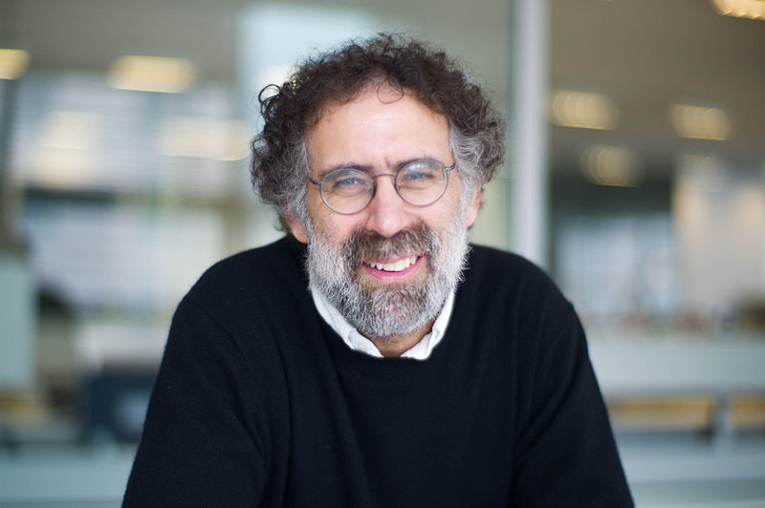
Алгоритм творчого розвитку
Мітчел Резнік, автор програми Скретч, склав алгоритм творчого розвитку, де використав метафору спіралі, кожен виток якої складається з 5 кроків

Slide 3
Алгоритм творчого розвитку
Обміркуй
Уяви
Поділись
Уяви
Пограй
Створи

Slide 4
Алгоритм творчого розвитку
Уяви, що саме ти хочеш зробити та отримати в результаті.
Створи проєкт згідно зі своїм уявленням.
Випробуй його, щоб перевірити, щоб перевірити, чи все вийшло так, як ти замислив.
Поділись результатами своєї діяльності з іншими, щоб довідатися, як люди оцінюють твою роботу.
Обміркуй та обговори з однодумцями, чи все в проєкті було зроблено правильно, чи, можливо, у ньому щось потрібно змінити, спростити, покращити. Цей крок зазвичай надихає на нові ідеї та проєкти.

Slide 5
Етапи створення Скретч проєкту
Уяви свій проєкт
Створи свій проєкт
Поділись результатами
Обміркуй та обговори свій проєкт
Випробуй програму

Slide 6
Уяви свій проєкт
Проєкт-програма Скретч являє собою ланцюжок подій (П), що запускають скрипти об’єктів (СО):
П1
СО1
П2
СО2
…

Slide 7
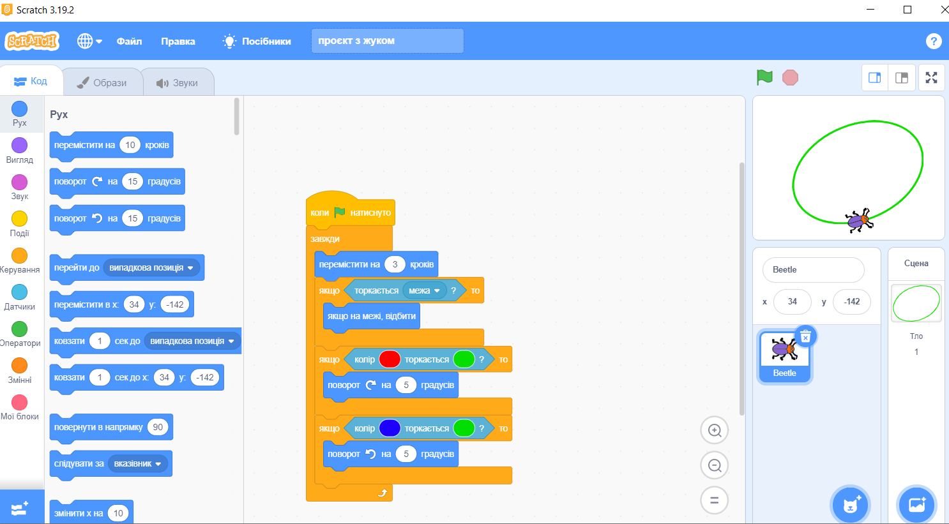
Створи свій проєкт

Slide 8
Випробуй програму
Змінення розмірів вікна перегляду проєктів
Кнопки запуску і зупинення проєкту
Трапляється, що програма працює не так, як було замислено. Знайти проблему допомагає покрокове виконання команд.

Slide 9
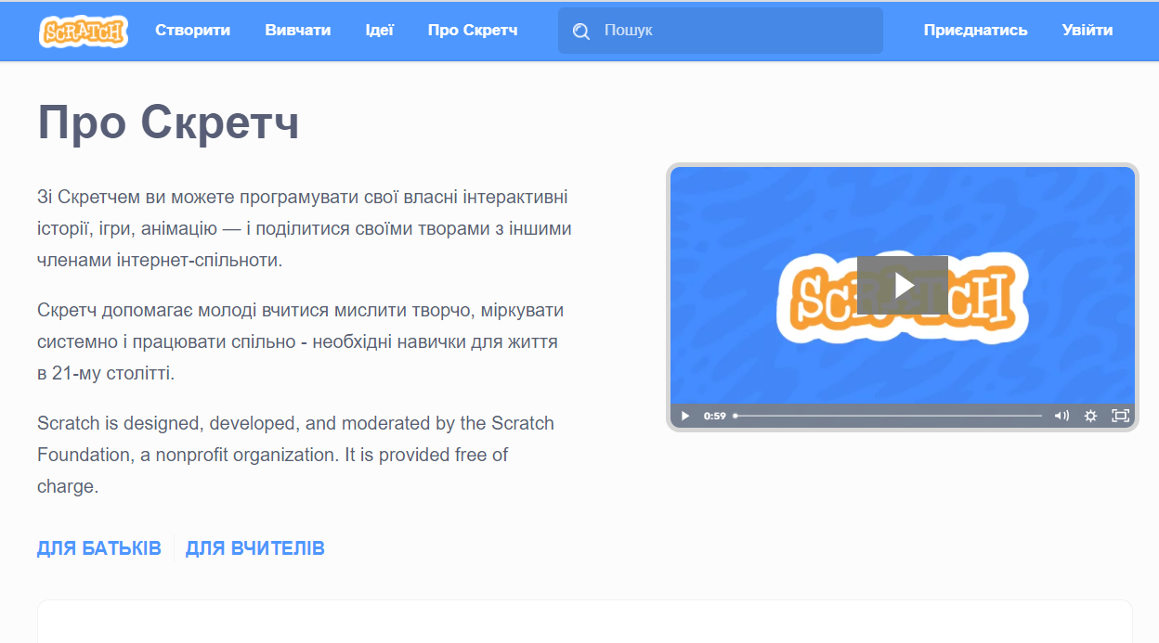
Поділись результатами
https://scratch.mit.edu/mystuff/#projects

Slide 10
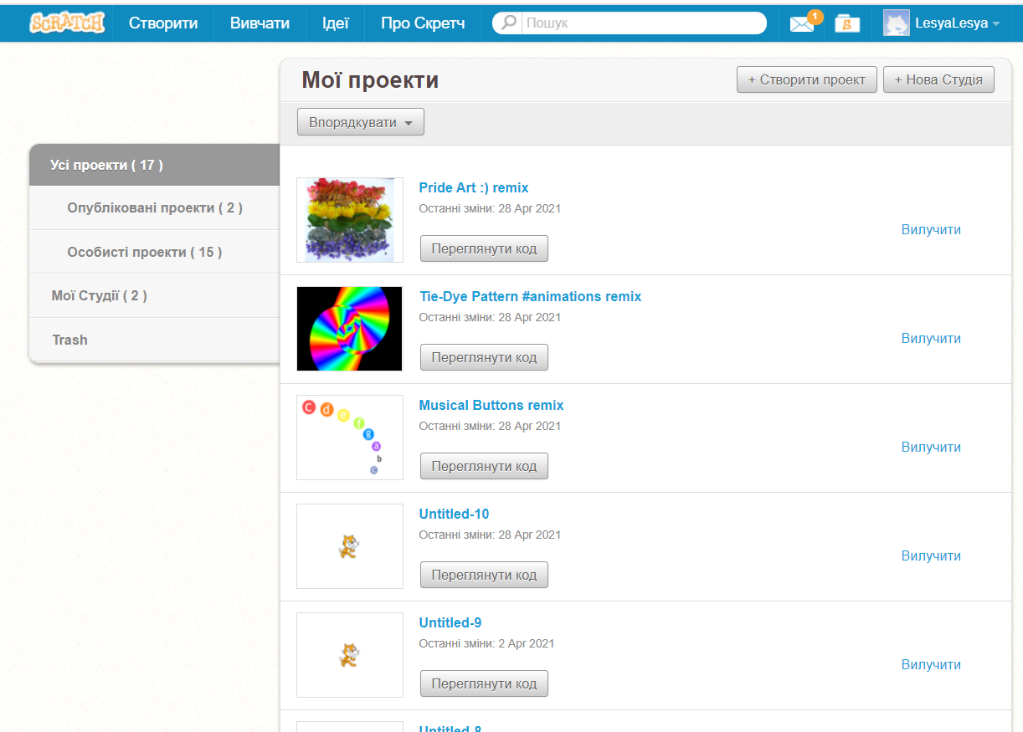
Обміркуй та обговори свій проєкт
https://scratch.mit.edu/mystuff/#projects

Slide 11
Створення ігрового проєкту

Slide 12
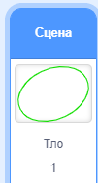
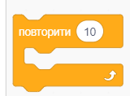
Графіка + Рух= Анімація
ХТО?
ЯК?
Спрайти
+
Образи
Скрипти
(програми, алгоритми)
Запуск
скриптів
Матеріал сайту http://scratch.aelit.net/
Команди:
Зупинка
скриптов
ДЕ?
Сцени
+
Тло
СЦЕНАРІЙ

Slide 13
Елементи інтерактивності в Скретч
Інтерактивність (від англ. Interaction — «взаємодія») — поняття, яке розкриває характер і ступінь взаємодії між об'єктами.

Slide 14
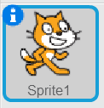
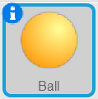
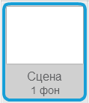
Анімація + Інтеактивність= Гра
Елементи анімації
ЯК?
ХТО?
Скрипти
Спрайти
+
Образи
Команди:
Спрайти (інші)
+
Образи
З КИМ?
Сцени
+
Тло
СЦЕНАРіЙ ГРИ
Користувач

Slide 15
Завдання
Написати сценарій (Хто? Де? Як?) І алгоритм своєї улюбленої гри.
Які в неї елементи інтерактивності (Хто? З ким? Як?)?
Придумати свою гру і описати її сценарій.
Подумати, які команди необхідно використовувати для реалізації інтерактивності своєї гри

Slide 16
Використані джерела
Бочкала О. Є. Скретч: програмування для всіх: Навч. посіб. для загальноосвіт. навч. закл. / О. Є. Бочкала. — К.: Видавнича група BHV, 2012. — 128 с.: іл.
Програмуємо в Скретч: ігри, анімація, діалоги: посібник / Г. Громко, Г. Проценко. За наук. ред. канд. фіз.- мат. наук В. Лапінського. — К.: Шкільний світ, 2011. — 112 с. — (Бібліотека «Шкільного світу»).
Сайт «ЛАБОРАТОРИЯ ИНФОРМАЦИОННЫХ ТЕХНОЛОГИЙ. ПРОГРАММИРОВАНИЕ ИГР И АНИМАЦИИ В SCRATCH. – Режим доступу: http://scratch.aelit.net/

